Slide 1
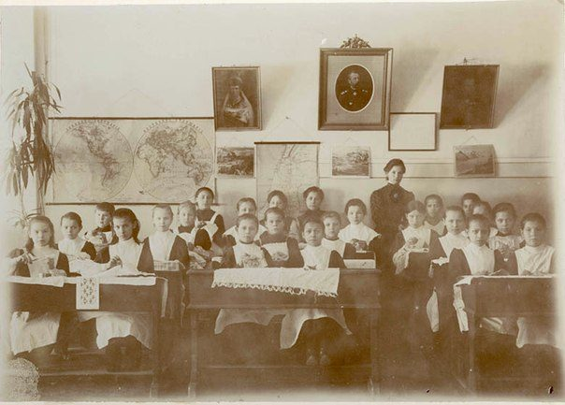
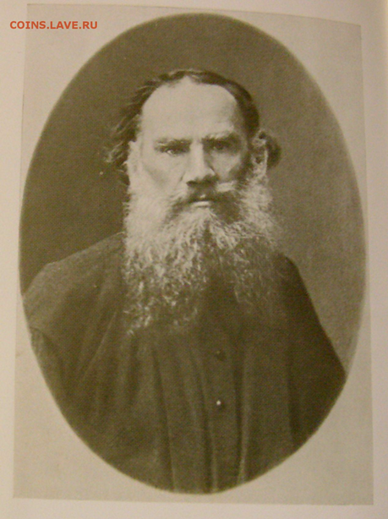
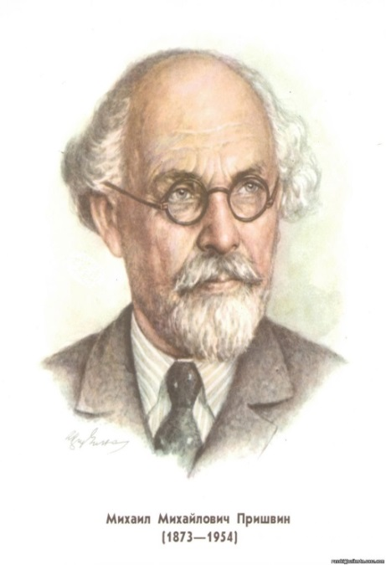
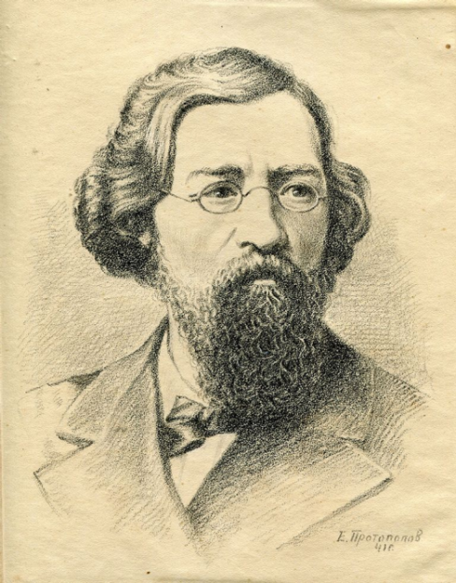
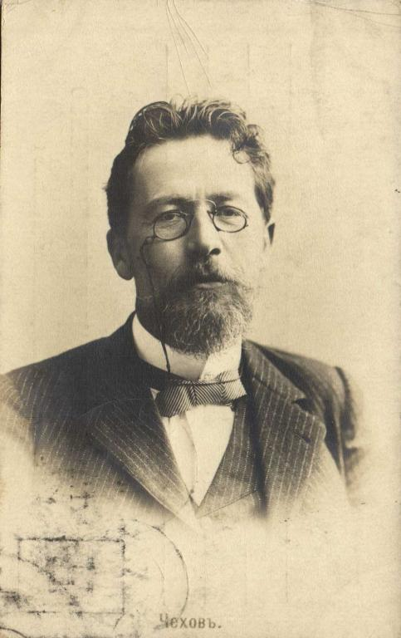
Учитель, человек, писатель!
(к Году педагога и наставника)

Slide 2
Указом Президента России В.В. Путина 2023 год объявлен Годом педагога и наставника.
Миссией Года является признание особого статуса педагогических работников, в том числе выполняющих наставническую деятельность.
Считается, что почти каждый писатель может стать учителем, но далеко не каждый учитель в состоянии в один прекрасный день превратиться в писателя. Известно, что многие писатели и поэты зарабатывали на жизнь именно преподаванием.
Предлагаем вспомнить тех, кто проводил свое время не только над рукописями, но и у школьной доски.

Slide 3
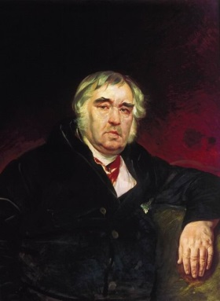
Учитель-режиссёр
В ранние годы Иван Андреевич Крылов писал трагедийные пьесы и либретто для опер, эссе и памфлеты, а изредка — стихотворения. Он издавал сатирические журналы «Почта духов» и «Зритель» (позже — «Меркурий»). Когда журналы закрылись, Крылов уехал из Петербурга, и несколько месяцев о нем никто ничего не знал. Неизвестно, как сложилась бы его судьба, если бы в 1797 году он не познакомился с князем Сергеем Голицыным. Голицын пригласил его в свое имение — служить секретарем и учить детей.
У Ивана Крылова было хорошее образование, он говорил на итальянском, играл на скрипке. Детям Голицына писатель преподавал основы русской словесности и иностранные языки, давал уроки музыки.
В свободное время Крылов продолжал писать, по большей части пьесы. Они настолько нравились Голицыну, что князь вносил их в репертуар домашнего театра. В некоторых главную роль играл сам Крылов.
Когда к власти пришел Александр I, князя Голицына определили на службу в Лифляндию, и писатель последовал за ним. Через два года Крылов вышел в отставку и полностью посвятил себя написанию басен.
Иван Андреевич Крылов (1769-1844)

Slide 4
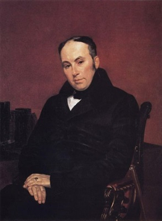
Наставник наследника престола
Василий Андреевич Жуковский более 25 лет служил в царской семье. Сначала он поступил на должность чтеца к императрице Марии Федоровне, затем преподавал русский язык принцессе Шарлотте, а позже стал наставником наследника престола, будущего императора Александра II.
Своему воспитаннику Жуковский хотел дать хорошее фундаментальное образование, поэтому и готовился к преподаванию основательно. Он прочитал множество книг, от античных до современных, ознакомился с идеями прогрессивной швейцарской педагогики. Жуковский сам собрал для ученика библиотеку, разработал план обучения и даже распорядок дня. Чтобы наследник престола досконально изучил историю России, Жуковский приглашал к нему известных ученых, а на уроках использовал данные императорских архивов. Наставник организовал для Александра и познавательное путешествие по России.
Василий Жуковский всегда открыто выступал за отмену крепостного права и идеи свои доносил до будущего императора. Возможно, влияние наставника сыграло не последнюю роль во внутренней политике Александра II.
Василий Андреевич Жуковский
(1783-1852)

Slide 5
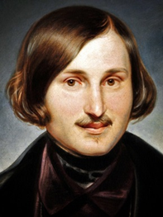
Учитель для аристократов
Николай Васильевич Гоголь проходил обучение в Гимназии высших наук князя Безбородко в Нежине (позже Нежинский историко-филологический институт князя А. А. Безбродко, а затем Нежинский государственный университет имени Николая Гоголя). Одним из эпизодов жизни будущего писателя, только переехавшего в Петербург, стала его работа преподавателем истории в Патриотическом институте (женское учебное заведение). Кроме места в институте, Гоголь получил возможность вести частные занятия (в аристократических семействах Лонгиновых, Балабиных, Васильчиковых).
В 1834 году его назначили на должность адъюнкта по кафедре истории в Петербургском университете. Мечтал занять кафедру истории в открывающемся Киевском университете, но не был туда принят, однако ему предложена была такая же кафедра в Петербургском университете.
Николай Васильевич Гоголь
(1809-1852)

Slide 6
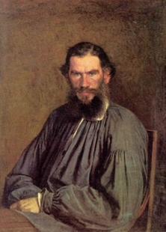
Педагог-новатор XIX века
Лев Николаевич Толстой открыл 26 народных школ и сам обучал грамоте крестьянских детей. Писатель много путешествовал, он изучал образовательные системы других стран. Наиболее интересные методики писатель применял в русских школах. В Яснополянской, например, царили особые правила. А точнее, их не было совсем — ученикам давали полную свободу. Жесткой образовательной программы не было, в классе ученики сидели, где хотели, домашнюю работу давали не на дом, а делали прямо в школе. В любое время дети могли пойти домой, но часто, увлеченные беседами, они засиживались с учителями допоздна.
Сам Толстой преподавал старшим ученикам математику, физику, историю. На его занятиях дети писали сочинения, лучшие из них потом зачитывали и обсуждали в классе. Давать уроки Лев Толстой продолжал с перерывами до конца жизни. Свои задумки и методики он описывал в педагогическом журнале «Ясная Поляна». В 1872 году Толстой издал «Азбуку» — четырехтомник с былинами, баснями, загадками для учеников и методическими советами для учителей.
Лев Николаевич Толстой
(1828-1910)

Slide 7
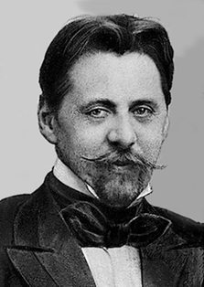
Учитель, одержимый античностью
Иннокентий Фёдорович Анненский посвятил педагогической деятельности почти всю жизнь. Выбор этот был скорее вынужденный: он женился на вдове с двумя детьми и не мог позволить себе перебиваться литературными гонорарами. После университета Анненский преподавал древние языки и русскую словесность в гимназии Гуревича. Современники вспоминали, что античный мир буквально поглотил его. Поэт перевел на русский весь театр Еврипида, ставил пьесы Софокла и следил, чтобы все костюмы шили в стиле эпохи. При нем зал, в котором проходили выступления, был расписан древнегреческими фресками.
Позже Анненский работал директором, в том числе в престижной Царскосельской Николаевской гимназии. Она имела титул Императорской, поэтому на пост руководителя искали не просто хорошего педагога, но и знатока этикета. Одним из учеников Анненского в Царском Селе был Николай Гумилев. Когда будущего поэта собирались отчислить за плохие отметки, директор позволил ему остаться на второй год.
Спустя 10 лет работы Анненского уволили: он заступался за гимназистов, которые участвовали в политических выступлениях. Еще через два года его пригласили читать лекции по истории древнегреческой литературы на Высшие историко-литературные курсы Николая Раева.
Иннокентий Фёдорович Анненский
(1855-1909)

Slide 8
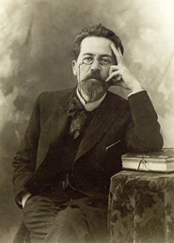
Педагог-репетитор
Во время учебы в гимназии Антон Павлович Чехов в связи с серьезными финансовыми проблемами, постигшими семью, был вынужден искать средства к самостоятельному заработку. Неким выходом из положения стало репетиторство, которым он занимался в последние годы жизни в родном Таганроге, а затем в первые годы в Москве. Скорее всего, собственный опыт отразил в рассказе «Репетитор».
Гораздо позже, уже став известным писателем, Чехов вновь внес вклад в образование: в окрестностях своей усадьбы построил три школы для крестьянских детей – в Талеже, Новосёлках и Мелихове. До наших дней «дожила» только земская школа в селе Новоселки Чеховского района Московской области. Построенное в 1897 году здание принимало учеников до середины 70-х годов XX века. Теперь здесь расположена литературная экспозиция «В мире чеховских героев».
Антон Павлович Чехов
(1860-1904)

Slide 9
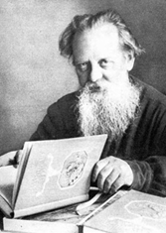
Учитель-фольклорист
Лучшего ученика школы Павла Петровича Бажова отдали в духовное училище, потому что там была самая низкая плата за обучение. Пермская духовная семинария была лишь логичны продолжением учебы: становиться священником Павел Бажов не планировал. Принятию сана он предпочел работу учителя.
Преподавал Бажов русский язык: сначала в сельской школе, потом — в духовных училищах Екатеринбурга и Камышлова. Ученики были в восторге от приветливого учителя: и голос не повышал, и с ответом не торопил. А воспитанницы Екатеринбургского епархиального училища его просто обожали. Когда учителям на литературных вечерах раздавали цветные бантики, Павлу Бажову доставалось больше всего. Подопечные помогали ему собирать материал для сказок: на каникулах записывали пословицы и загадки. Да и сам он времени не терял — в свободное время путешествовал по уральским деревням и слушал старинные предания.
После революции жизнь Павла Бажова очень изменилась. Он вступил добровольцем в Красную армию. Когда Бажов вернулся в Камышлов, духовное училище было закрыто. Бывшего учителя взяли на работу в редакцию газеты «Красный путь». С тех пор он уделял больше времени писательской деятельности.
Павел Петрович Бажов
(1879-1950)

Slide 10
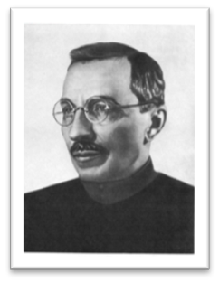
«Основательный» педагог-наставник
Макаренко Антон Семенович решением ЮНЕСКО (1988) вошел в число четырех выдающихся педагогов, определивших способ педагогического мышления в ХХ веке (кроме Макаренко, это Джон Дьюи, Георг Кершенштейнер и Мария Монтессори).
Окончив в 1904 г. четырёхклассное училище в Кременчуге, с 1905 г. начал работать учителем. Вначале в кременчугском железнодорожном училище, затем на станции Долинская. С 1914 по 1917 гг. учился в Полтавском учительском институте, который закончил с золотой медалью. С 1917 по 1919 гг. был заведующим железнодорожной школой при Крюковских вагонных мастерских.
Организовал и заведовал трудовой колонией для несовершеннолетних правонарушителей в селе Ковалёвка, близ Полтавы (с 1921 г. носила имя М. Горького). С 1926 г. колония переведена в Куряжский монастырь под Харьковом. В 1927-1935 гг. Макаренко был одним из руководителей детской трудовой коммуны ОГПУ имени Ф. Э. Дзержинского в пригороде Харькова, на практике воплощая свою педагогическую систему.
Антон Семёнович Макаренко
(1888-1939)

Slide 11
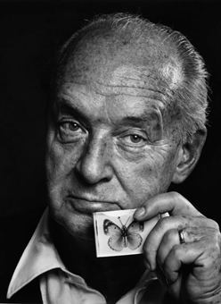
Эпатажный лектор
Преподавательская карьера Владимира Владимировича Набокова началась после эмиграции в США. Его литературные гонорары были совсем небольшими, и писатель предложил свой курс лекций по литературе нескольким университетам. Сначала он устроился в женский колледж Уэлсли. Об этой работе Набоков с иронией говорил, что «приколачивает гвозди золотыми часами». Позже его пригласили в более престижный Корнельский университет.
Набоков требовал от студентов многого: занимать одни и те же места, знать каждое произведения до мельчайших деталей. На лекциях запрещалось «разговаривать, курить, вязать, читать газеты, спать». Манера преподавания у Набокова была весьма эксцентричной. Он мог молча погасить свет в аудитории и затем поочередно включать лампы, объясняя, кто из писателей главный «на небосводе русской литературы». На доске писатель чертил планы и чертежи: схему поединка Ленского и Онегина, планировку квартиры Грегора Замзы, план вагона Анны Карениной. Студенты должны были тщательно все копировать. Набоков открыто издевался над ненавистными ему писателями и называл их «ничтожествами» — особенно доставалось Достоевскому, Томасу Манну и Рильке. Зал на лекциях эпатажного преподавателя был всегда полон.
Владимир Набоков преподавал 18 лет. К тому времени гонорары за «Лолиту» позволили ему оставить университет. Когда Набоков закончил последнюю лекцию, студенты брали у него автографы.
Владимир Владимирович Набоков
(1899-1977)

Slide 12
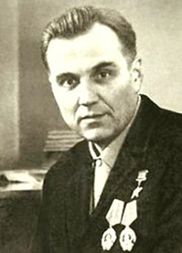
Педагог-новатор XX века
Сухомлинский Василий Александрович является автором более 30 книг, среди которых «Сердце отдаю детям», «О воспитании» и другие. Также писал рассказы и сказки. С отличием окончил Полтавский педагогический институт и стал преподавать украинский язык и литературу в Онуфриевской средней школе Кировоградской области Украины.
Участвовал в Великой Отечественной войне, по ее окончании вернулся к любимому делу. С 1944 г. работал заведующим Онуфриевским районным отделом народного образования. В 1948 году стал директором средней школы поселка Павлыш, которой бессменно руководил до конца своей жизни.
И еще несколько слов о семье. Отец – Александр Емельянович Сухомлинский – до Октябрьской революции работал деревенским плотником и столяром, а в советское время ему, кроме всего прочего, довелось руководить трудовым обучением (по деревообрабатывающему делу) в семилетней школе. Не все знают, что все дети Сухомлинских, а кроме Василия, их было ещё трое – Иван, Сергей и Мелания – стали сельскими учителями.
Василий Александрович Сухомлинский
(1918-1970)

Slide 13
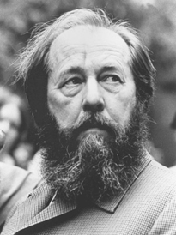
Репрессированный педагог
Александр Исаевич Солженицын в 1941 году с отличием окончил физико-математический факультет Ростовского государственного университета. Он уже готовился к работе школьного учителя, имея на руках распределение в Ростовскую область, но начавшаяся Великая Отечественная война нарушила эти планы. Солженицын призван на фронт. Именно в те годы складывается его антисталинское мировоззрение, неизбежно приведшее будущего писателя к аресту, заключению и «вечной ссылке» по окончании лагерного срока.
В ссылке на поселении в селе Берлик Коктерекского района Джамбульской области, что в Южном Казахстане, Солженицыну довелось стать учителем математики и физики в 8-10 классах местной средней школы имени Кирова (1953-1956). Но «вечной» его ссылке стать не пришлось. После реабилитации в 1956 г. Солженицын возвратился в Центральную Россию. Жил во Владимирской области, преподавал математику и электротехнику (физику) в 8-10 классах (об этом периоде – автобиографический рассказ «Матрёнин двор»), затем с июля 1957 года жил в Рязани, работал учителем физики и астрономии.
Александр Исаевич Солженицын
(1918-2008)

Slide 14
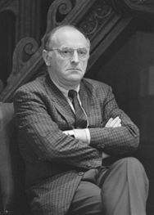
Приглашённый поэт
Иосиф Александрович Бродский работал во множестве мест: помощником в морге и фрезеровщиком на заводе, матросом на маяке и рабочим в геологических экспедициях. После лишения советского гражданства, он эмигрировал в США и стал «приглашенным поэтом» в Мичиганском университете.
В течение следующей четверти века Бродский был профессором в шести американских и британских университетах, в том числе в Колумбийском и Нью-Йоркском. Он выступал с лекциями по всему миру: преподавал историю русской и мировой литературы, особое внимание уделял поэзии.
Лекции Бродского больше напоминали беседы со студентами, чем академические занятия. Биограф поэта Лев Лосев писал, что «все уроки Бродского были уроками медленного чтения поэтического текста». Однако поэт не жалел энергии и сил, чтобы донести до аудитории какую-нибудь мысль. Это выгодно отличало его от американских преподавателей, спокойных и рассудительных. Но Бродский не был таким уж душкой — его часто выводили из терпения малограмотные студенты, которые, например, не могли показать на карте место рождения Гамлета.
Успешный поэт и нобелевский лауреат, он мог оставить преподавание, однако Бродский продолжал читать лекции до конца жизни.
Иосиф Александрович Бродский
(1940-1996)

Slide 15
«Если учитель имеет только любовь к делу, он будет хороший учитель. Если учитель имеет только любовь к ученику, как отец, мать, – он будет лучше того учителя, который прочел все книги, но не имеет любви ни к делу, ни к ученикам. Если учитель соединяет в себе любовь к делу и к ученикам, он – совершенный учитель...»
Л. Н. Толстой

Slide 16
Сергиевская центральная библиотека благодарит за внимание!

